Slide 1

TÌNH HUỐNG:
Giả sử, ngày mai lớp mình phải cử một bạn trong lớp thuyết trình về một tác phẩm thơ. Trong buổi thuyết trình đó, các em chỉ được ngồi nghe, không có tài liệu, không được chụp Slide.
? Làm sao để sau buổi đó, các em vẫn nhớ và trình bày lại được nội dung chính của bài thuyết trình?

Slide 2





TIẾT 96: NÓI VÀ NGHE
NGHE VÀ TÓM TẮT NỘI DUNG THUYẾT TRÌNH VỀ MỘT TÁC PHẨM THƠ

Slide 3






I. TÌM HIỂU CÁCH THỨC THỰC HIỆN NGHE VÀ TÓM TẮT NỘI DUNG THUYẾT TRÌNH VỀ MỘT TÁC PHẨM THƠ
1. Yêu cầu kiểu bài
THINK: cá nhân HS suy nghĩ, trả lời
PAIR: HS trao đổi cặp đôi với bạn bên cạnh
SHARE: Chia sẻ trước lớp khi được giáo viên mời

Slide 4
I. TÌM HIỂU CÁCH THỨC THỰC HIỆN NGHE VÀ TÓM TẮT NỘI DUNG THUYẾT TRÌNH VỀ MỘT TÁC PHẨM THƠ
1. Yêu cầu kiểu bài
THINK: cá nhân HS suy nghĩ, trả lời
PAIR: HS trao đổi cặp đôi với bạn bên cạnh
SHARE: Chia sẻ trước lớp khi được giáo viên mời

Slide 5








1. Yêu cầu kiểu bài
- Lắng nghe nội dung chính của bài thuyết trình.
- Ghi lại các ý chính theo hệ thống: ý lớn (đó là vấn đề gì? Nội dung lớn gồm các ý nào?), ý nhỏ (triển khai ý lớn), các bằng chứng, ví dụ minh họa,...
- Trình bày lại được các nội dung tóm tắt theo từng mức độ.

Slide 6


2. Ôn tập Quy trình nói- nghe của kiểu bài
a. Chuẩn bị
    Xem lại dàn ý bài viết bài văn phân tích một tác phẩm thơ .
    Tìm hiểu trước đề tài của bài thuyết trình, liệt kê những gì em đã biết, đang quan tâm và muốn tìm hiểu thêm về đề tài của bài thuyết trình.
    Xác định mục đích nghe.
    Chuẩn bị giấy, bút để ghi chép và đánh dấu hoặc gạch chân những thông tin quan trọng trong khi nghe.

Slide 7

2. Ôn tập Quy trình nói- nghe của kiểu bài
b. Nói và nghe
    Tập trung lắng nghe nội dung và chú ý vào ý chính của bài nói (vấn đề trọng tâm mà người nói sẽ trình bày).
    Theo dõi các lập luận, bằng chứng (ví dụ, số liệu, hình ảnh, sơ đồ, …) mà người nói sử dụng để làm rõ các ý chính của bài thuyết trình.
    Kết hợp lắng nghe và ghi chép bằng:
    Cụm từ, từ khóa

Slide 8

2. Ôn tập Quy trình nói- nghe của kiểu bài
b. Nói và nghe
    Sử dụng các kí hiệu, gạch đầu dòng để làm nổi bật các ý
    Thể hiện các ý chính dưới dạng sơ đồ
    Chú ý điệu bộ, cử chỉ, tốc độ nhanh/chậm, cao độ của giọng người nói và những nội dung được lặp đi lặp lại, nhấn mạnh để xác định ý chính của bài thuyết trình.
    Lưu ý những từ ngữ có tính chất chuyển ý, dẫn dắt như: thứ nhất là, thứ hai là, ngoài ra, bên cạnh đó, thêm nữa, tóm lại, …

Slide 9
b. Nói và nghe
NHẬT KÍ GHI CHÉP | NHẬT KÍ GHI CHÉP
Chuẩn bị trước khi nghe: | Chuẩn bị trước khi nghe:
Thông tin của bài sẽ nghe | Đề tài, chủ đề Thời lượng Yêu cầu đối với người nghe
Thông tin tìm hiểu trước khi nghe (thông tin chính về vấn đề, dự kiến câu hỏi hoặc thông tin còn băn khoăn cần trao đổi)
Ghi chép trong quá trình nghe | Ghi chép trong quá trình nghe
Nội dung chính của bài nói:Cách thức thể hiện | Nội dung chính của bài nói:Cách thức thể hiện
Phản hồi bài nghe | Phản hồi bài nghe
Câu hỏi, ý kiến muốn trao đổi | Nội dung Quan điểm của người nói Cách thức thực hiện

Slide 10



c. Kiểm tra và chỉnh sửa
    Đọc lại phần ghi tóm tắt và chỉnh sửa các sai sót (nếu có).
    Trao đổi với người nói về nội dung em vừa tóm tắt.
    Trao đổi với người nói ý kiến em chưa hiểu rõ hoặc có quan điểm khác.
    Trao đổi phần tóm tắt với những người nghe khác để chỉnh sửa cho chính xác.

Slide 11

BẢNG KIỂM KĨ NĂNG NGHE: NGHE VÀ TÓM TẮT NỘI DUNG THUYẾT TRÌNH VỀ MỘT TÁC PHẨM THƠ | BẢNG KIỂM KĨ NĂNG NGHE: NGHE VÀ TÓM TẮT NỘI DUNG THUYẾT TRÌNH VỀ MỘT VẤN ĐỀ ĐẶT RA TRONG TÁC PHẨM VĂN HỌC | TỐT | ĐẠT | CĐ
Chuẩn bị trước khi nghe | Liệt kê những gì đã biết và muốn tìm hiểu thêm về đề tài của bài thuyết trình.
Chuẩn bị trước khi nghe | Xác định mục đích nghe.
Chuẩn bị trước khi nghe | Xác định đề tài của bài thuyết trình.
Nghe ý chính và ghi tóm tắt | Xác định được đầy đủ các ý chính của bài thuyết trình.
Nghe ý chính và ghi tóm tắt | Trình bày tóm tắt các ý chính dưới dạng từ khóa, sơ đồ, kí hiệu.
Nghe ý chính và ghi tóm tắt | Trình bày các ý chính một cách rõ ràng, mạch lạc.
Nghe ý chính và ghi tóm tắt | Hỏi lại những thông tin chưa hiểu rõ trong khi nghe.

Slide 12

3. Bảng kiểm tham khảo
BẢNG KIỂM KĨ NĂNG NÓI
MỨC ĐỘ TIÊU CHÍ | CHƯA ĐẠT | ĐẠT | TỐT
1. Nội dung tóm tắt căn cứ vào ý kiến người phát biểu. | Nội dung rời rạc, không đúng với ý kiến người nói. | Nội dung tương đối phù hợp với ý kiến người nói. | Nội dung phù hợp với ý kiến người nói, bám sát sự trình bình của người nói.
2. Tóm lược được các ý chính. | Không tóm lược được ý chính | Có vài ý chính, không lan man. | Đầy đủ ý chính.
3. Phong thái tự tin, trình bày trôi chảy, lưu loát | Trình bày ấp úng, rụt rè, thiếu tự tin | Trình bày trôi chảy | Phong thái tự tin, nói to, dõng dạc
4. Có sự quan sát người trình bày. | Không chú ý. | Về cơ bản có sự quan sát. | Quan sát tốt người trình bày.

Slide 13
4. Lưu ý đối với kiểu bài Nghe và tóm tắt nội dung thuyết trình về một tác phẩm thơ
- Xác định rõ vấn đề và thời gian người nói sẽ trình bày.
- Tìm đọc trước bài thơ sẽ thuyết trình, tìm hiểu thông tin về tác giả và một số ý kiến bài viết xung quanh tác phẩm.
- Chuẩn bị phương tiện ghi chép và tóm tắt (sổ tay, bút, máy tính,…)
- Tóm tắt bài nói theo trình tự ba phần: Mở đầu, phát triển và Kết thúc; ghi chép những chỗ cần lưu ý, những ý kiến khác biệt, vấn đề còn chưa hiểu để đề nghị người nói giải thích hoặc tham gia ý kiến khi thảo luận.

Slide 14


II. THỰC HÀNH NÓI NGHE
ĐÔI TAI NHẠY, ĐÔI TAY NHANH
* Vòng 1
    HS thực hiện cá nhân, thời gian 10 phút
    Đại diện HS báo cáo sản phẩm bài viết đã hoàn thành ở tiết Viết bài văn phân tích một tác phẩm thơ.
    Các HS khác:
    Xác định vấn đề người nói trình bày
    Tóm tắt, ghi lại các ý chính người nói trình bày - Viết ra giấy các ý chính của bài nói (theo phiếu Nhật ký ghi chép)

Slide 15
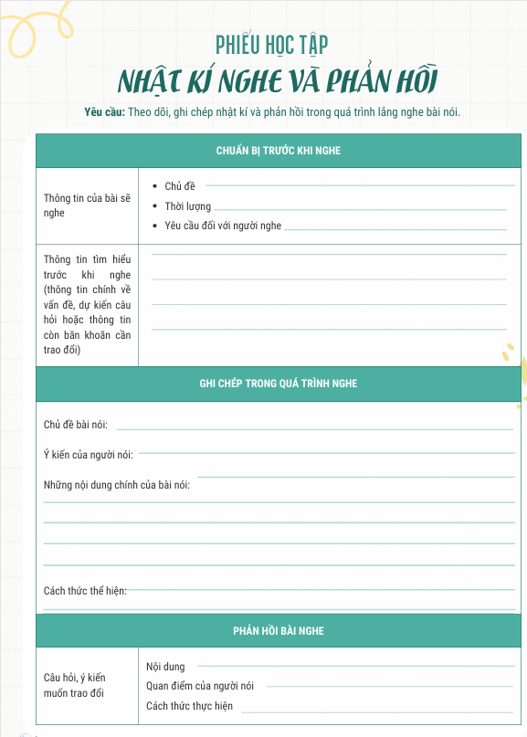

Slide 16



ĐÔI TAI NHẠY, ĐÔI TAY NHANH
HS trao đổi, chấm chéo với bạn bên cạnh trong 2 phút để tìm gia các nhân tố bí ẩn có bài:
    Tóm tắt siêu ngắn siêu chất
    Tóm tắt siêu tốc độ (về tgian)
    Tóm tắt siêu ẩu
* Vòng 2

Slide 17
III. TRÌNH BÀY BÀI NÓI
Vòng 1: Luyện tập theo cặp đôi
    HS thực hiện vai người nói: tóm tắt nội dung thuyết trình về một tác phẩm thơ.
    HS thực hiện vai người nghe: ghi lại ý chính của bài thuyết trình để làm tư liệu học tập.
    Thời gian: 03-5 phút

Slide 18


III. TRÌNH BÀY BÀI NÓI
Vòng 2: Trình bày bài tóm tắt
    HS thực hiện theo cặp
    HS thực hiện vai người nói: tóm tắt nội dung thuyết trình về một tác phẩm thơ
    HS thực hiện vai người nghe: ghi lại ý chính của bài thuyết trình để làm tư liệu học tập
    Thời gian: 3-5 phút/ cặp

Slide 19
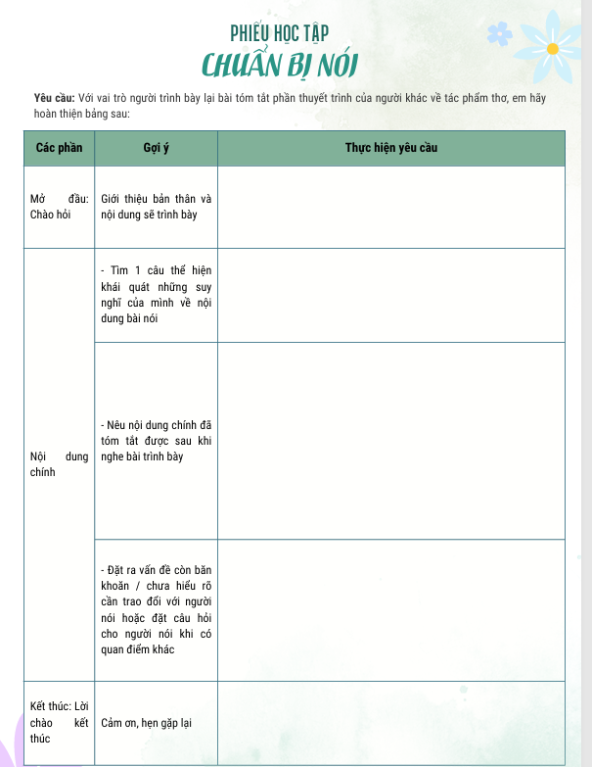

Slide 20

III. TRÌNH BÀY BÀI NÓI
    Cần bám sát mục đích thuyết trình 1 tác phẩm thơ.
    Có thể nhìn lướt các ý đã được ghi ra giấy
    Kết hợp trình bày ý kiến và sử dụng tranh ảnh, bài hát, điệu bộ cơ thể,….để tăng sức hấp dẫn cho bài nói nhưng cần tránh lạm dụng các phương tiện hỗ trợ để không làm loãng nội dung bài nói.

Slide 21


IV. ĐÁNH GIÁ, RÚT KINH NGHIỆM
    Đánh giá dựa trên bảng kiểm
    Rút kinh nghiệm

Slide 22
3. Bảng kiểm tham khảo
BẢNG KIỂM KĨ NĂNG NÓI
MỨC ĐỘ TIÊU CHÍ | CHƯA ĐẠT | ĐẠT | TỐT
1. Nội dung tóm tắt căn cứ vào ý kiến người phát biểu. | Nội dung rời rạc, không đúng với ý kiến người nói. | Nội dung tương đối phù hợp với ý kiến người nói. | Nội dung phù hợp với ý kiến người nói, bám sát sự trình bình của người nói.
2. Tóm lược được các ý chính. | Không tóm lược được ý chính | Có vài ý chính, không lan man. | Đầy đủ ý chính.
3. Phong thái tự tin, trình bày trôi chảy, lưu loát | Trình bày ấp úng, rụt rè, thiếu tự tin | Trình bày trôi chảy | Phong thái tự tin, nói to, dõng dạc
4. Có sự quan sát người trình bày. | Không chú ý. | Về cơ bản có sự quan sát. | Quan sát tốt người trình bày.

Slide 23


V. VẬN DỤNG
    Mỗi cặp HS thực hiện nhiệm vụ nghe và tóm tắt nội dung thuyết trình về một tác phẩm thơ– quay video gửi lại cho GV
    Hạn nộp: 1 tuần
    Yêu cầu:
HS vận dụng kĩ năng nói và nghe để tóm tắt nội dung thuyết trình về một vấn đề đặt ra trong tác phẩm văn học.
Video quay rõ tối thiểu là chân dung 2 học sinh, quay ngang điện thoại
Âm thanh rõ, không lẫn tạp âm
Độ dài video không quá 10 phút

Slide 24



Xin chào và
hẹn gặp lại các em!

